Slide 1
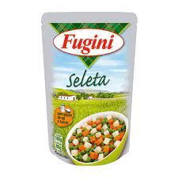
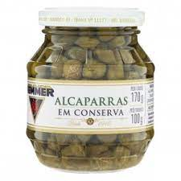
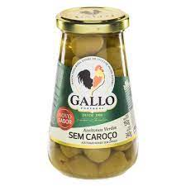
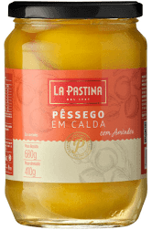
Conservas e Enlatados
07/2024

Slide 2
Categorias
Alimentos > Conservas e Enlatados > Alcachofra em Conserva e Enlatada
Alimentos > Conservas e Enlatados > Alcaparra em Conserva e Enlatada
Alimentos > Conservas e Enlatados > Alho em Conserva e Enlatado
Alimentos > Conservas e Enlatados > Antepasto e Pate em Conserva e Enlatado
Alimentos > Conservas e Enlatados > Aspargo em Conserva e Enlatado
Alimentos > Conservas e Enlatados > Azeitona em Conserva e Enlatada
Alimentos > Conservas e Enlatados > Carne e Peixe em Conserva e Enlatado
Alimentos > Conservas e Enlatados > Cebola em Conserva e Enlatada
Alimentos > Conservas e Enlatados > Cogumelo em Conserva e Enlatado
Alimentos > Conservas e Enlatados > Ervilha em Conserva e Enlatada
Alimentos > Conservas e Enlatados > Fruta em Conserva e Enlatada
Alimentos > Conservas e Enlatados > Gengibre em Conserva e Enlatado

Slide 3
Categorias
Alimentos > Conservas e Enlatados > Milho em Conserva e Enlatado
Alimentos > Conservas e Enlatados > Outros Alimentos em Conservas e Enlatados
Alimentos > Conservas e Enlatados > Palmito em Conserva e Enlatado
Alimentos > Conservas e Enlatados > Pepino em Conserva e Enlatado
Alimentos > Conservas e Enlatados > Pimenta em Conserva e Enlatada
Alimentos > Conservas e Enlatados > Prato Fresco Tipo Hirota
Alimentos > Conservas e Enlatados > Prato Pronto em Conserva e Enlatado
Alimentos > Conservas e Enlatados > Seleta em Conserva e Enlatada
Alimentos > Conservas e Enlatados > Tomate em Conserva e Enlatado

Slide 4
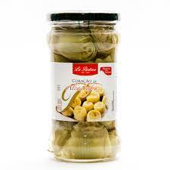
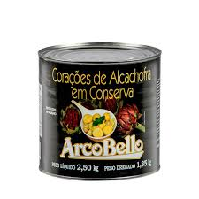
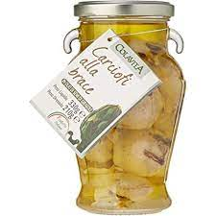
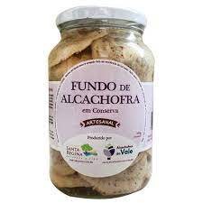
Alimentos > Conservas e Enlatados > Alcachofra em Conserva e Enlatada
A alcachofra em conserva ou enlatada é preparada a partir da colheita da planta fresca, podendo virar conserva a partir de diferentes processos como, por exemplo, secagem, armazenamento em locais específicos, enlatamento entre outros métodos mais sofisticados prolongando assim a vida dos alimentos, além de deixá-los muito mais saborosos.

Slide 5
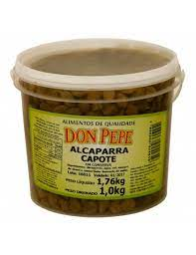
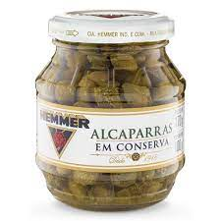
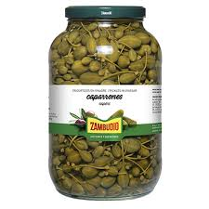
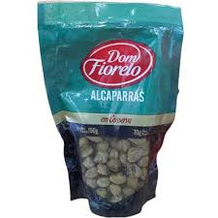
Alimentos > Conservas e Enlatados > Alcaparra em Conserva e Enlatada
A alcaparra em conserva é preparada a partir da colheita do vegetal fresco, podendo virar conserva a partir de diferentes métodos como, por exemplo, secagem, armazenamento em locais específicos, enlatamento entre outros métodos mais sofisticados prolongando assim a vida do alimento, além de deixá-los muito mais saborosos.
Entram nessa categoria os alcaparrones, eles têm sabor ligeiramente diferentes.
As alcaparras, como são os botões das flores, podem ser bem miúdas, até bolinhas maiores, verde escuras. Já os alcaparrones, como são os frutos, são grandes, ovalados, com um cabinho duro.
Alcaparrone

Slide 6
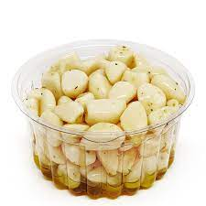
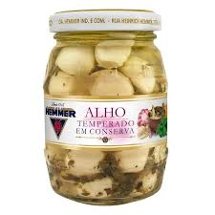
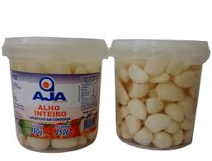
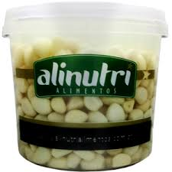
Alimentos > Conservas e Enlatados > Alho em Conserva e Enlatado
O alho em conserva é preparado a partir da colheita do bulbo fresco, podendo virar conserva a partir de diferentes processos como, por exemplo, secagem, armazenamento em locais específicos, enlatamento entre outros métodos mais sofisticados prolongando assim a vida dos alimentos, além de deixá-los muito mais saborosos.

Slide 7
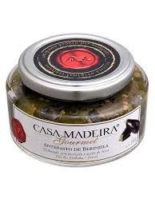
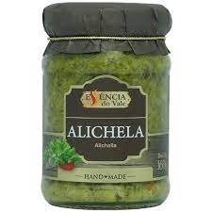
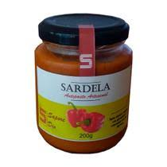
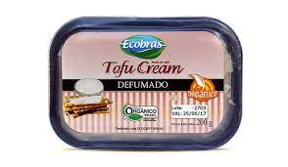
Alimentos > Conservas e Enlatados > Antepasto e Pate em Conserva e Enlatado
Antepasto é o conjunto de iguarias servidas antes da refeição. Já os patês são cremosos, e podem ser feitos à base de carne, de peixe ou de vegetais, que são consumidas como entrada numa refeição ou como um produto para comer com pão ou biscoitos.

Slide 8
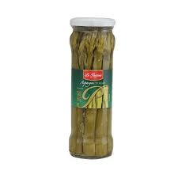
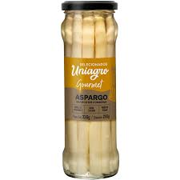
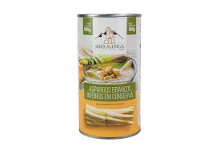
Alimentos > Conservas e Enlatados > Aspargo em Conserva e Enlatado
O aspargo em conserva é preparado a partir da colheita do fruto aspargo fresco, podendo virar conserva a partir de diferentes processos como, por exemplo, secagem, armazenamento em locais específicos, enlatamento entre outros métodos mais sofisticados prolongando assim a vida dos alimentos, além de deixá-los muito mais saborosos.

Slide 9
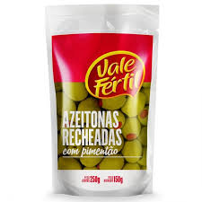
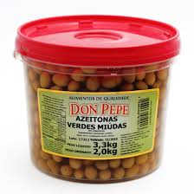
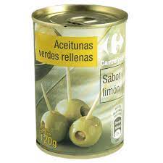
Alimentos > Conservas e Enlatados > Azeitona em Conserva e Enlatada
A azeitona em conserva é preparada a partir da colheita do fruto fresco, podendo virar conserva a partir de diferentes processos como, por exemplo, secagem, armazenamento em locais específicos, enlatamento entre outros métodos mais sofisticados prolongando assim a vida dos alimentos, além de deixá-los muito mais saborosos.
Os processos artesanais são mais naturais e adicionam apenas salmoura: uma mistura de sal de cozinha e água.

Slide 10
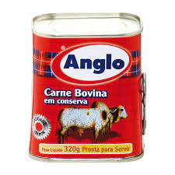
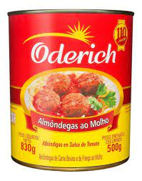
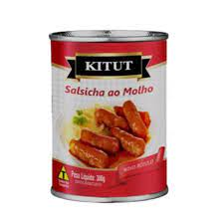
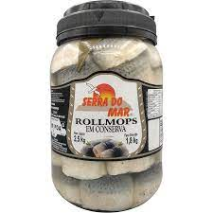
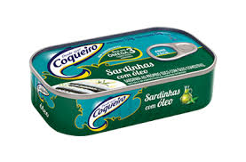
Alimentos > Conservas e Enlatados >
Carne e Peixe em Conserva e Enlatado
Carnes e peixes enlatados ou em conserva além de oferecer quase os mesmos benefícios do alimento natural, conta com uma enorme praticidade, sendo ideal para quem não consegue consumir o alimento in natura.

Slide 11
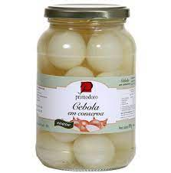
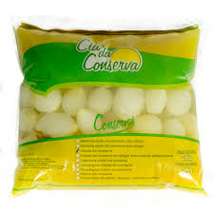
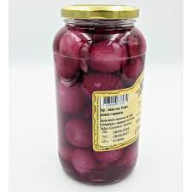
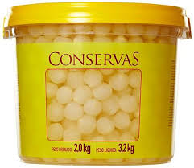
Alimentos > Conservas e Enlatados > Cebola em Conserva e Enlatada
A cebola em conserva é preparada a partir da colheita da planta fresca, podendo virar conserva a partir de diferentes processos como, por exemplo, secagem, armazenamento em locais específicos, enlatamento entre outros métodos mais sofisticados prolongando assim a vida dos alimentos, além de deixá-los muito mais saborosos.

Slide 12
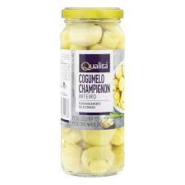
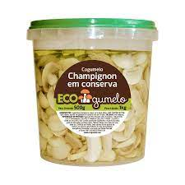
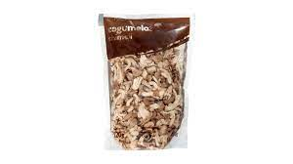
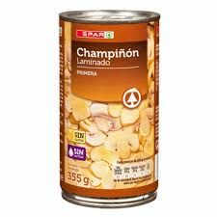
Alimentos > Conservas e Enlatados > Cogumelo em Conserva e Enlatado
O cogumelo em conserva é preparado a partir da colheita do fungo fresco, podendo virar conserva a partir de diferentes processos como, por exemplo, secagem, armazenamento em locais específicos, enlatamento entre outros métodos mais sofisticados prolongando assim a vida dos alimentos, além de deixá-los muito mais saborosos.

Slide 13
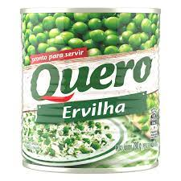
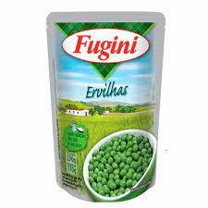
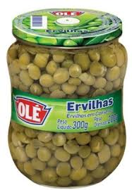
Alimentos > Conservas e Enlatados > Ervilha em Conserva e Enlatada
A ervilha em conserva é preparada a partir da colheita da planta fresca, podendo virar conserva a partir de diferentes processos como, por exemplo, secagem, armazenamento em locais específicos, enlatamento entre outros métodos mais sofisticados prolongando assim a vida dos alimentos, além de deixá-los muito mais saborosos.

Slide 14
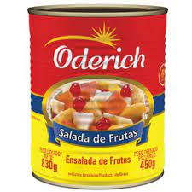
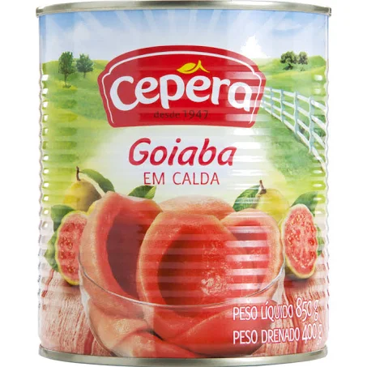
Alimentos > Conservas e Enlatados > Fruta em Conserva e Enlatada
A principal característica das frutas em conserva ou enlatadas é a permanência dos frutos inteiros nos vidros ou latas e assim eles são servidos.
A presença do açúcar também aumenta a durabilidade da fruta em conserva, sendo recomendada para o preparo com frutas que possuem um tempo de vida muito curto.
É preparada a partir da colheita da fruta fresca, podendo virar conserva prolongando assim a vida útil do alimento e deixando as muito mais saborosas.

Slide 15
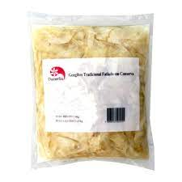
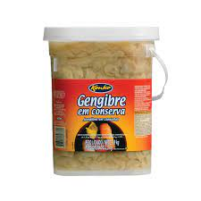
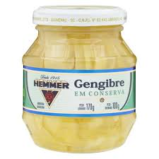
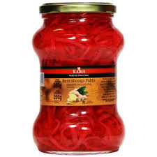
Alimentos > Conservas e Enlatados > Gengibre em Conserva e Enlatado
O gengibre em conserva é preparado a partir da colheita da raiz fresca, podendo virar conserva a partir de diferentes métodos mais sofisticados, prolongando assim a vida dos alimentos, além de deixá-los muito mais saborosos.

Slide 16
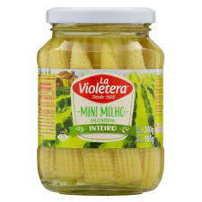
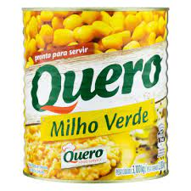


Alimentos > Conservas e Enlatados > Milho em Conserva e Enlatado
O milho em conserva é preparado a partir da colheita do fruto fresco, podendo virar conserva a partir de diferentes métodos mais sofisticados, prolongando assim a vida dos alimentos, além de deixá-los muito mais saborosos.

Slide 17




Alimentos > Conservas e Enlatados >
Outros Alimentos em Conservas e Enlatados
Entram nessa categoria todos outros enlatados e conservas que não tem categoria aberta, mas são considerados enlatados/conservas como, por exemplo, grão de bico, beterraba, tremoco, berinjela, batata, almeirão, chucrute, artêmia, nabo.
Ovo de codorna
Chucrute
Alga marinha
Abobrinha

Slide 18




Alimentos > Conservas e Enlatados > Palmito em Conserva e Enlatado
O palmito em conserva é preparado a partir da colheita do palmito fresco, podendo virar conserva a partir de diferentes processos como, por exemplo, secagem, armazenamento em locais específicos, enlatamento entre outros métodos mais sofisticados prolongando assim a vida dos alimentos, além de deixá-los muito mais saborosos.

Slide 19




Alimentos > Conservas e Enlatados > Pepino em Conserva e Enlatado
O pepino em conserva é preparado a partir da colheita do fruto fresco podendo virar conserva a partir de diferentes processos como, por exemplo, secagem, armazenamento em locais específicos, enlatamento entre outros métodos mais sofisticados prolongando assim a vida dos alimentos, além de deixá-los muito mais saborosos.

Slide 20



Alimentos > Conservas e Enlatados > Pimenta em Conserva e Enlatada
A pimenta em conserva é preparada a partir da colheita da fruta fresca, podendo virar conserva a partir de diferentes processos como, por exemplo, secagem, armazenamento em locais específicos, enlatamento entre outros métodos mais sofisticados prolongando assim a vida dos alimentos, além de deixá-los muito mais saborosos.

Slide 21


Alimentos > Conservas e Enlatados > Prato Fresco Tipo Hirota
Entram nessa categoria todos os pratos frescos, feito para consumo imediato, sem necessidade de preparar o alimento.

Slide 22




Alimentos > Conservas e Enlatados > Prato Pronto em Conserva e Enlatado
Entram nessa categoria todos os pratos prontos conservados e enlatados, no qual é necessário apenas adicionar água e/ou esquentar o alimento. Esse tipo de produtos possuem uma data de validade maior, pois foram feitos para serem armazenados.
Atenção: atentar-se à classificação dos pratos prontos congelados, pois estes possuem categoria própria.
Risoto Liofilizado

Slide 23




Alimentos > Conservas e Enlatados > Seleta em Conserva e Enlatada
Perfeita para compor as saladas e demais pratos do seu cardápio, a seleta vem em embalagem de tamanho ideal para uso comercial, seja em estabelecimentos ou eventos de grande porte.
Os ingredientes geralmente são ervilha reidratada, batata, cenoura, salmoura (água e sal) e aditivos alimentares.
Atenção: tanto as conservas de ervilhas como conservas de milhos que vierem acompanhadas de outros tipos legumes e verduras entram nesta categoria.

Slide 24




Alimentos > Conservas e Enlatados > Tomate em Conserva e Enlatado
O tomate em conserva é preparado a partir da colheita do fruto fresco, podendo virar conserva a partir de diferentes processos como, por exemplo, secagem, armazenamento em locais específicos, enlatamento entre outros métodos mais sofisticados prolongando assim a vida dos alimentos, além de deixá-los muito mais saborosos.

Slide 25



ATENÇÃO PARA A CLASSIFICAÇÃO
Indique a marca, NÃO classifique em ND
Embora a conserva mais comum seja a de pepino, o picles nada mais é do que uma conserva feita de qualquer vegetal ou legume, conservando-o com sal ou vinagre (ou os dois). O picles, na verdade, é uma forma de preparar e consumir vegetais.
Nós temos também a conserva feita do legume pepino, portanto deve-se atentar para onde será classificado. Exemplos:
Picles de pepino entrará na categoria Alimentos e Bebidas > Enlatados e Conservas > Pepino;
Picles de outros tipos de vegetais que temos na tela entrará na sua respectiva categoria, como o picles de cebola;
Picles de outros tipos de vegetais que não temos na tela entrarão em Alimentos e Bebidas > Enlatados e Conservas > Outros Enlatados e Conservas.
Picles de vegetais e/ou legumes
Picles de pepino
Picles de cebola

